Slide 1
FLASK
기본에서 크롤링&DB

Slide 2

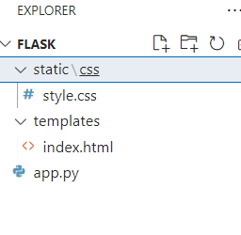
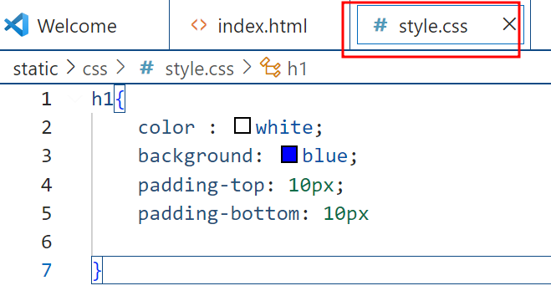
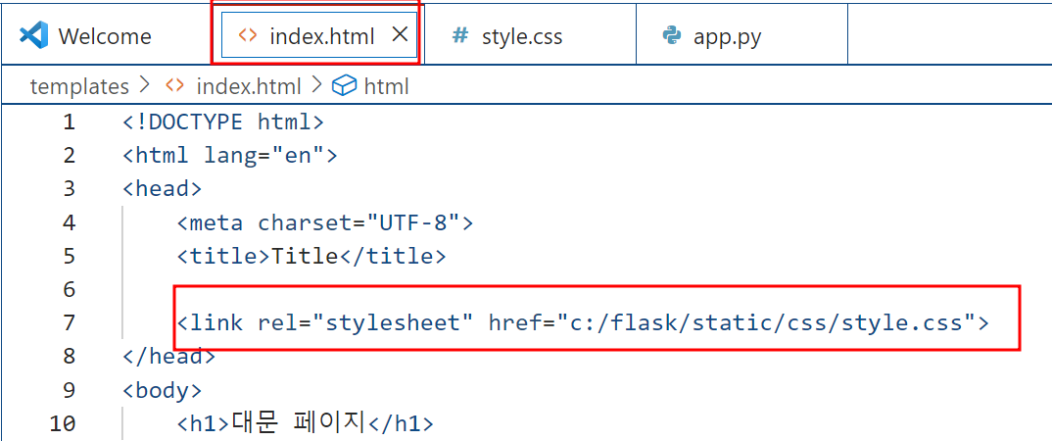
１. 플라스크 기본기 익히기
[준비사항]
- 작업폴더(flask)
-> 하위폴더(templates)
-> 하위폴더(static)
->하위폴더(css)
▶App.py 코드 [vs코드-> file->new file->python file]
https://wikidocs.net/78513
▶ Index.html코드 [vs코드-> file->new file->text file->select language 에서 html]
https://wikidocs.net/78522
▶ style.css [vs코드-> file->new file->text file->select language 에서 css]
https://wikidocs.net/78531
아래와 같이 style.css 코드 추가
index.html의 style.css의 주소를 절대경로로 수정

Slide 3
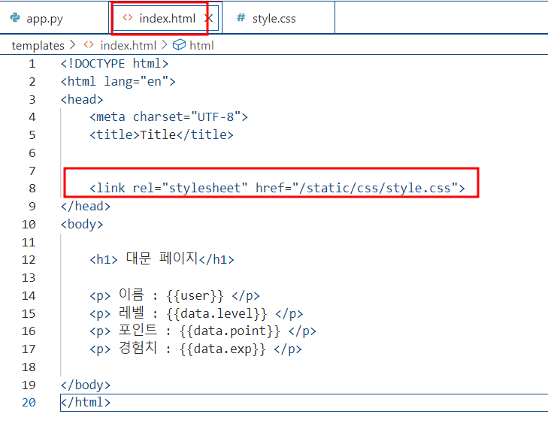
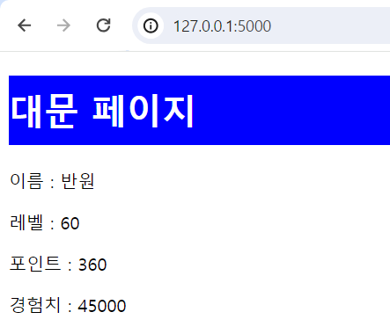
2. 서버에서 클라이언트로 데이터 보내기/받기
https://wikidocs.net/78534
스타일 시트가 작동하지 않는다면
상대경로로 변경하여 작업하여 봅니다.
출력물
Notes:
# app.py
from flask import Flask, render_template
#Flask 객체 인스턴스 생성
app = Flask(__name__)
@app.route('/') # 접속하는 url
def index():
return render_template('index.html',user="반원",data={'level':60,'point':360,'exp':45000})
if __name__=="__main__":
app.run(debug=True)
# host 등을 직접 지정하고 싶다면
# app.run(host="127.0.0.1", port="5000", debug=True)

Slide 4
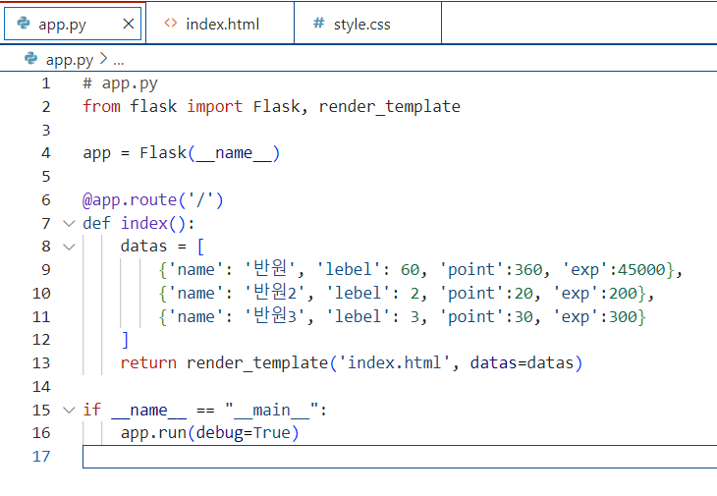
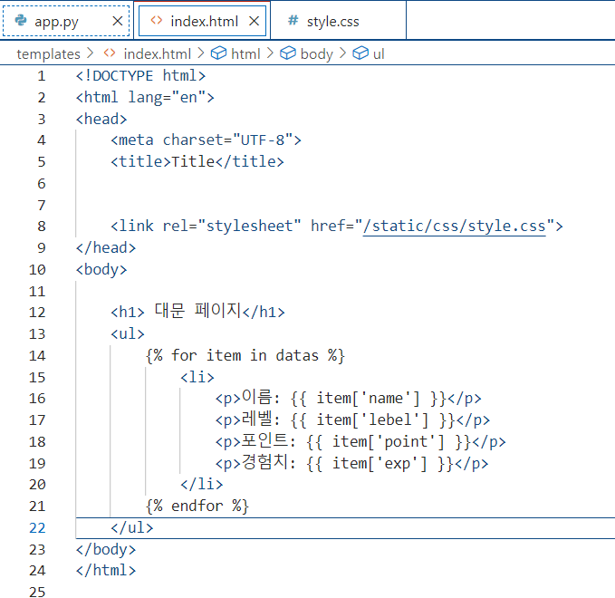
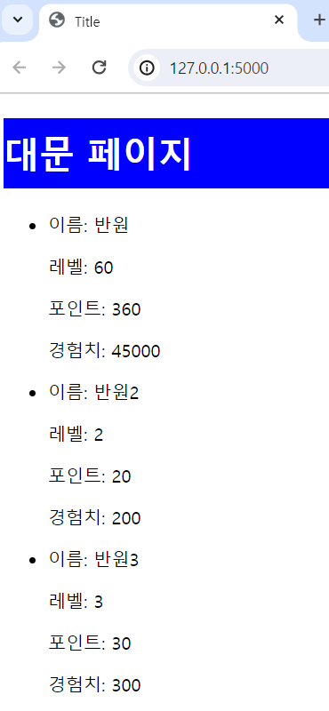
2. [여러 개의 자료 ]서버에서 클라이언트로 데이터 보내기/받기
출력물(index.html)
1
1
For
반복문
참고: <Ul> 과 <li>는 목록 리스트 글머리 기호 html임

Slide 5
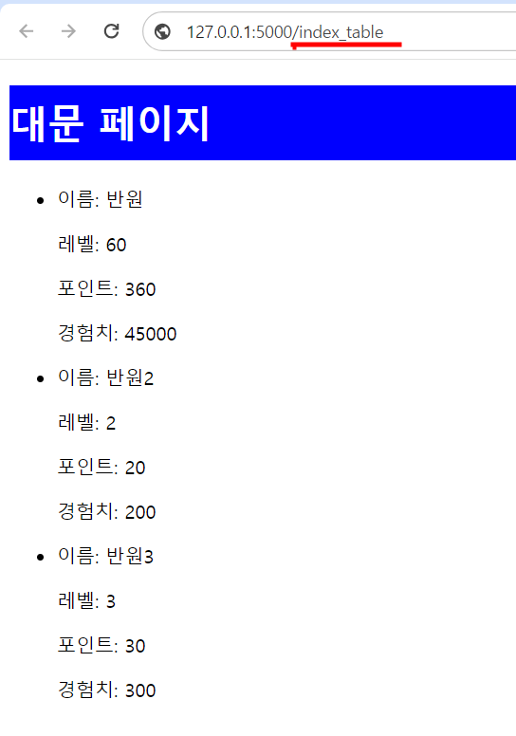
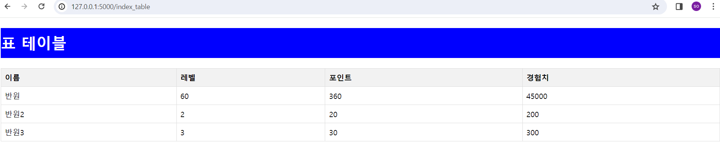
2. [html 하위 페이지 작업] GPT로 작업해보기 [정답은 6번슬라이드에 있음]
Index.html
Index_table.html
파일 실행
[작업1] GPT에게 질의하여 index_table.html 생성하기 아래자료를 표로 변경해줘 index.html코드복사붙여넣기
[작업2] GPT 에게 질의하여 app.py 수정하기
아래자료에 index_table.html을 연결하는 코드를 추가해줘 datas의 값을 한번만 기술해줘 app.py 코드복사붙여넣기
[작업3] GPT에게 질의하여 CSS에 표 스타일 추가하기 ▶GPT에게 선깔끔하게 CSS 표시된 CSS중 table, th, td, tr등 복사하여 style.css 에 추가하여 저장하기

Slide 6
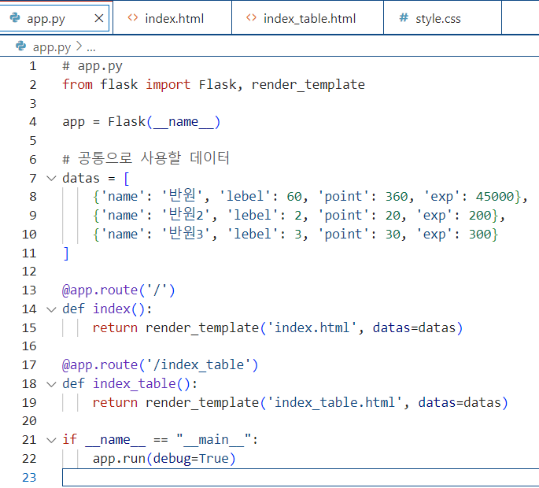
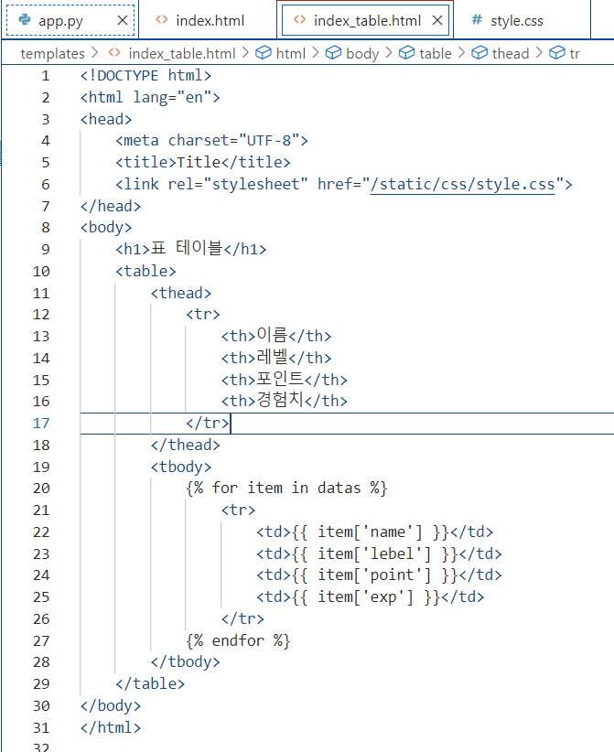
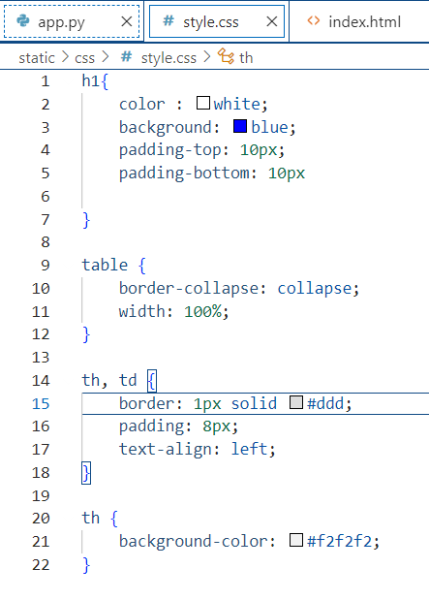
목록 리스트(index.html) 과 표 (index_table.html)
app.py
Index_table.html.
Style.css
Index.html은 변동없음

Slide 7
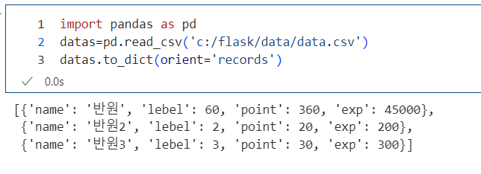
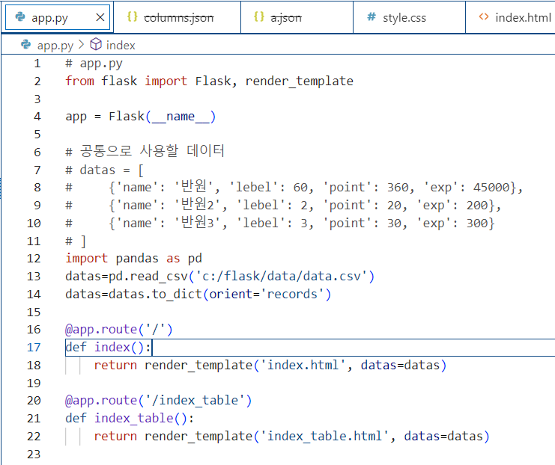
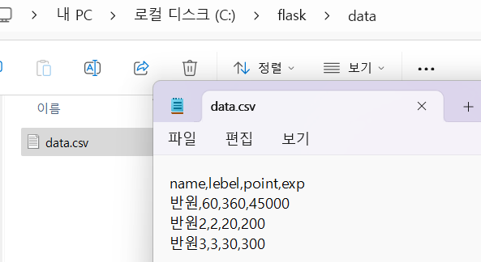
*참고: 판다스로 읽은 자료는 dict 형태로 출력가능함, 판다스 출력형태는 json, html 여러 형태가 가능하며, 출력옵션은 orient 에서 여러 형태로 지정가능함.
app.py
주석
*data 폴더에 data.csv 만들기
추가
Def 함수 포함이 좀더 효과적임
메모장실행하여 파일작성

Slide 8
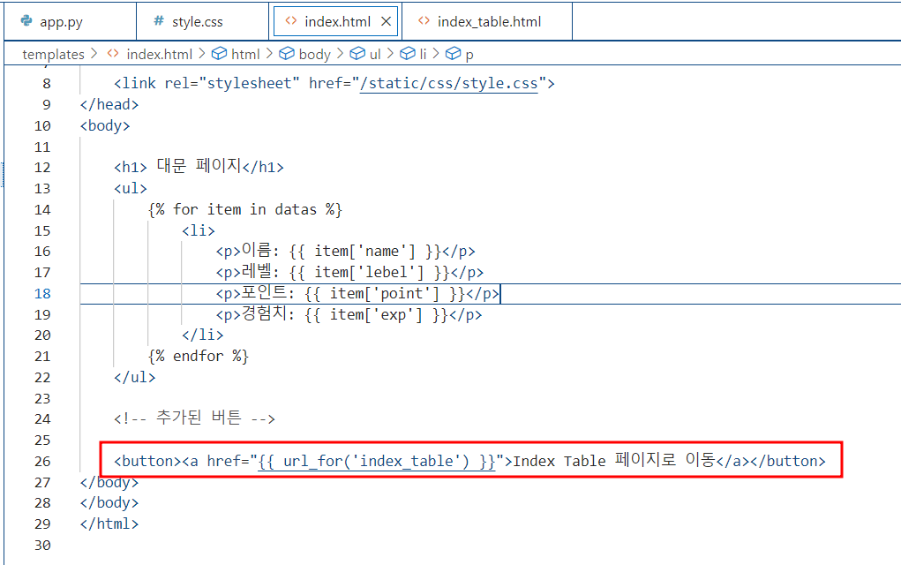
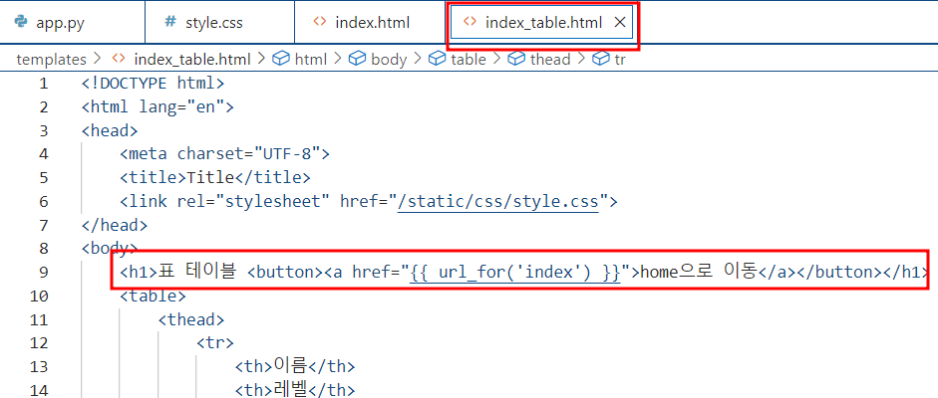
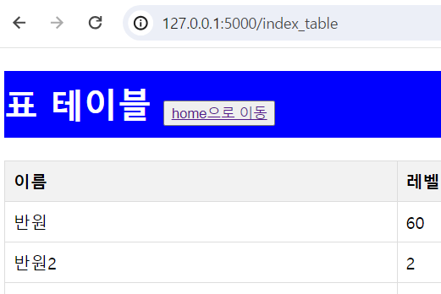
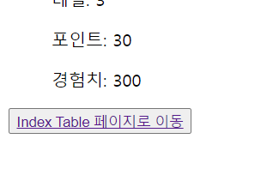
3. (참고)클릭하여 서로다른 페이지 이동
Html주석 <! >
클릭
클릭하여 표시되는 index_table.html
app.py 실행하였을때 index.html의 하단

Slide 9
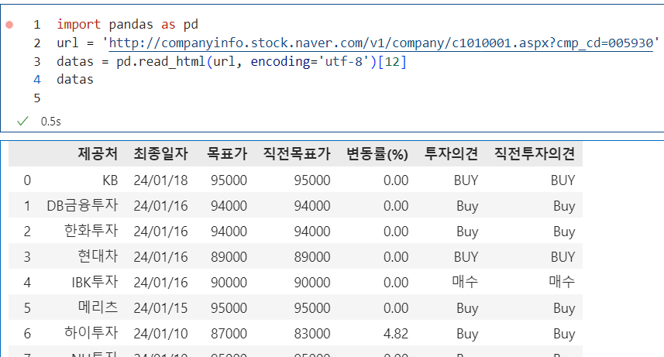
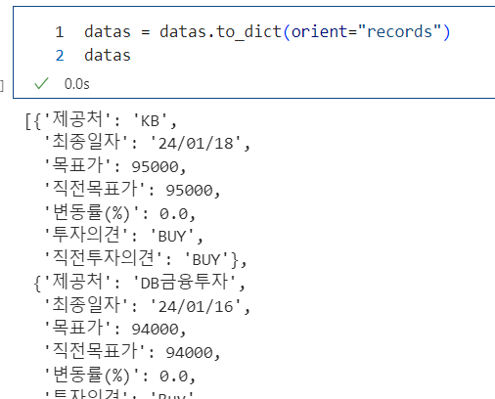
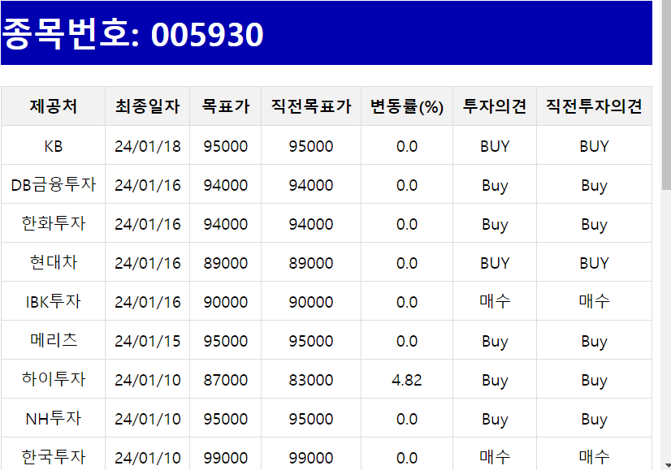
미션: 아래의 판다스 코드를 이용하여 flask 자료 제작
* 삼성전자 증권정보자료를 테이블형태로 읽은 pd.read_html자료를 이용하여 테이블을 쉽게 구성하여 봅니다.
http://companyinfo.stock.naver.com/v1/company/c1010001.aspx?cmp_cd=005930
최종출력물 (stock.html)
app_stock.py

Slide 10
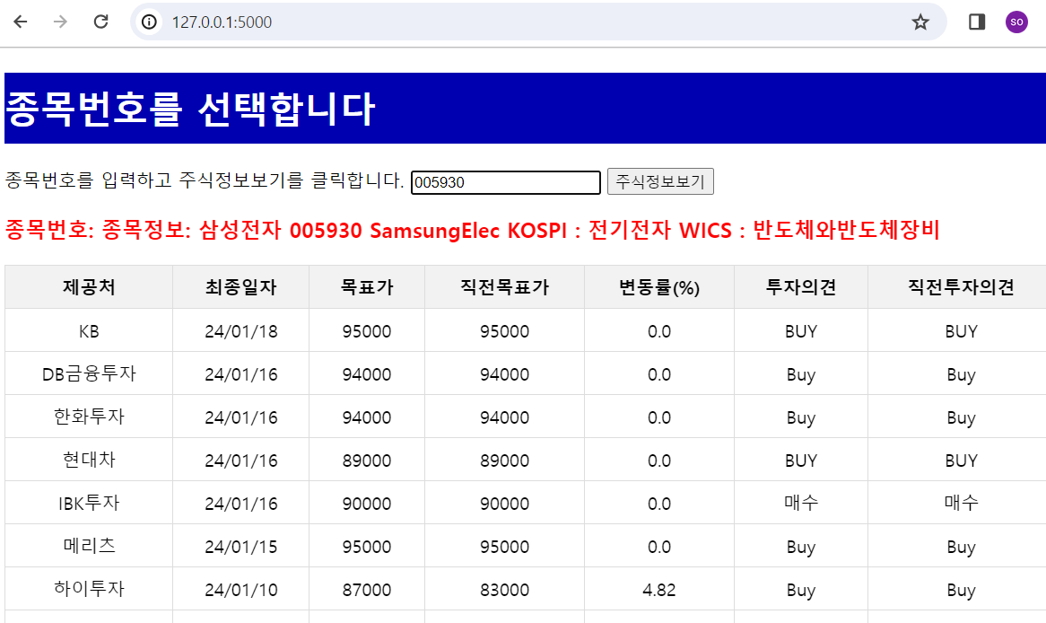
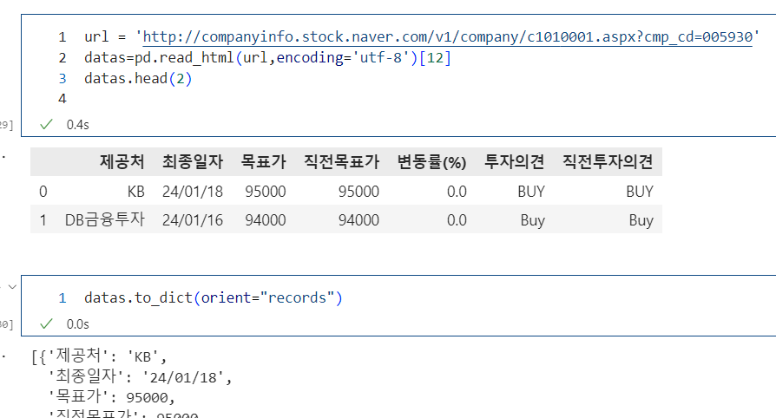
4. get과 post 이해합니다.
GPT에게 질문 또는 구글 검색
flask에서 get과 post 차이 검색하여 정리
https://frhyme.github.io/python-lib/a_flask_with_button/
판다스의 html 웹에서 테이블단위로 자료를 크롤링하는 pd.read_html 기능을 이용하여 get과 post기능을 실행하여봅니다.
app_stock.py
Stock.html
슬라이드 11번에 기본적인 get과 post basic 예제 있음. 보고 구문 변형 할수 있으면 진행해봄.
진행이 불가하면 슬라이드 12번에 있는 코드 보고 작업함.

Slide 11
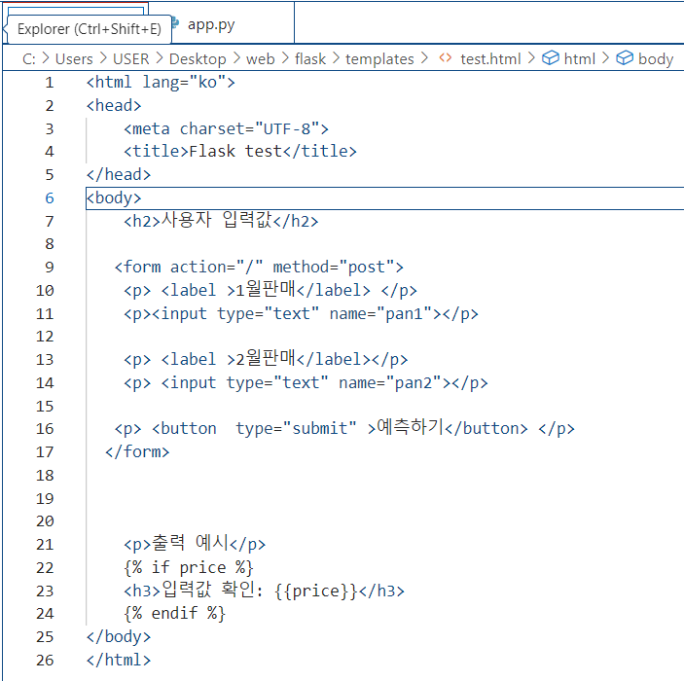
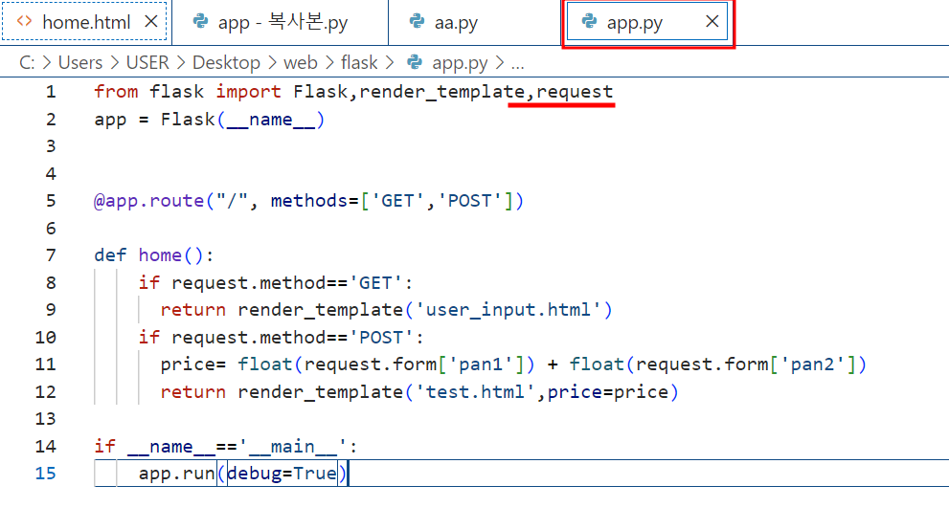
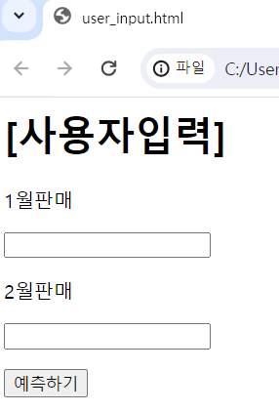
(참고할) Get / post 기본 예제
‘test.html’
test.html
app.py
Notes:
from flask import Flask,render_template
app = Flask(__name__)
@app.route("/" )
def home():
price=999
return render_template('test.html',price=price)
if __name__=='__main__':
app.run(debug=True)

Slide 12
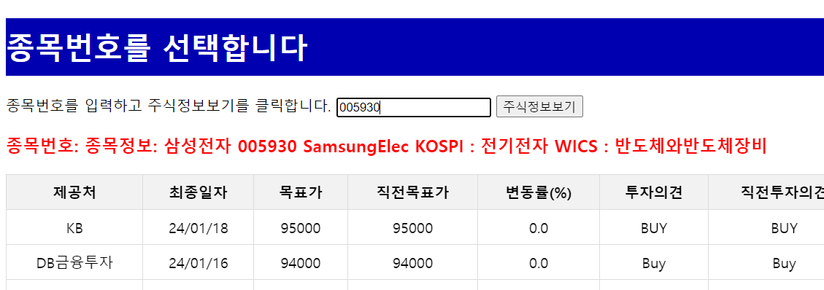
[ 웹크롤링 & GET,POST 실습 ]
app_stock.py
Templates/stock.html
from flask import Flask, render_template, request
from bs4 import BeautifulSoup
import pandas as pd
app = Flask(__name__)
@app.route('/', methods=['GET', 'POST'])
def home():
if request.method == 'GET':
return render_template('stock.html')
if request.method == 'POST':
stockName = (request.form['stockName'])
url = 'http://companyinfo.stock.naver.com/v1/company/c1010001.aspx?cmp_cd='+ stockName
datas = pd.read_html(url, encoding='utf-8')[12]
datas = datas.to_dict(orient="records")
datainfo=pd.read_html(url,encoding='utf-8')[0]
datainfo=datainfo.iloc[:,0][0]
return render_template('stock.html', datas=datas, datainfo=datainfo)
if __name__ == '__main__':
app.run(debug=True)
<!DOCTYPE html>
<html lang="en">
<head>
<meta charset="UTF-8">
<title>Title</title>
<link rel="stylesheet" href="/static/css/style.css">
</head>
<body>
<div>
<h1> 종목번호를 선택합니다 </h1>
<form action="/" method="post">
<p> <label> 종목번호를 입력하고 주식정보보기를 클릭합니다. </label>
<input type="text" name="stockName">
<button type="submit"> 주식정보보기 </button>
</form>
</div>
<div>
<h3> 종목번호: {{stockNum}} 종목정보: {{datainfo}} </h3>
<table>
<thead>
<tr>
<th>제공처</th>
<th>최종일자</th>
<th>목표가</th>
<th>직전목표가</th>
<th>변동률(%)</th>
<th>투자의견</th>
<th>직전투자의견</th>
</tr>
</thead>
<tbody>
{% for item in datas %}
<tr>
<td>{{ item['제공처'] }}</td>
<td>{{ item['최종일자'] }}</td>
<td>{{ item['목표가'] }}</td>
<td>{{ item['직전목표가'] }}</td>
<td>{{ item['변동률(%)'] }}</td>
<td>{{ item['투자의견'] }}</td>
<td>{{ item['직전투자의견'] }}</td>
</tr>
{% endfor %}
</tbody>
</table>
</div>
</body>
</html>
다중for로 변경가능

Slide 13
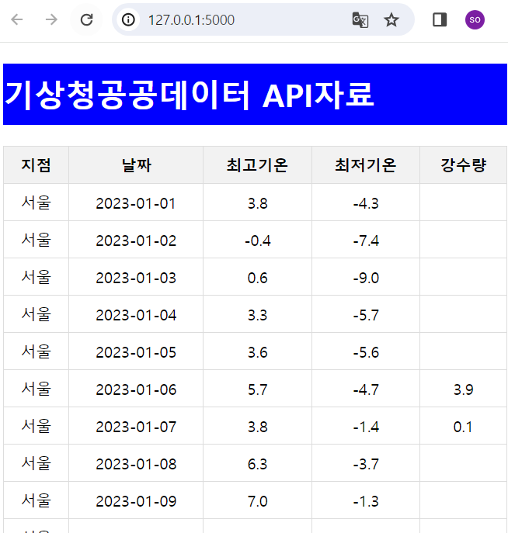
실습해보기 [기상청 공공데이터 API 가져와 테이블로 표시하기]
코드 최적화는 완성코드 복사하여 GPT에게 최적화를 질의해도 됨

Slide 14
데이터베이스란
SQL
주요 RDBMS의 종류
https://blog.siner.io/2021/10/11/rdbms-comparison/
실습할 csv 출처
https://data.seoul.go.kr/dataList/OA-21278/S/1/datasetView.do

Slide 15
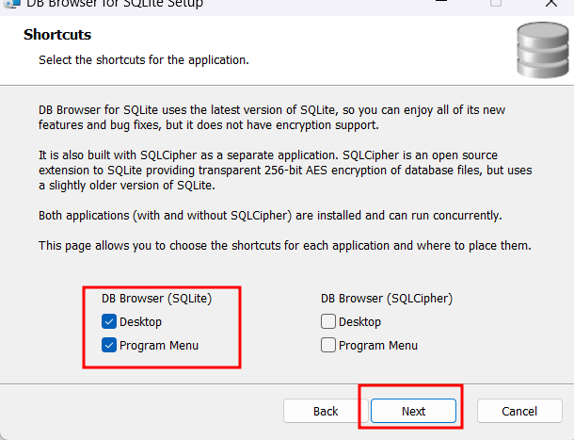
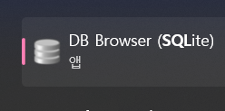
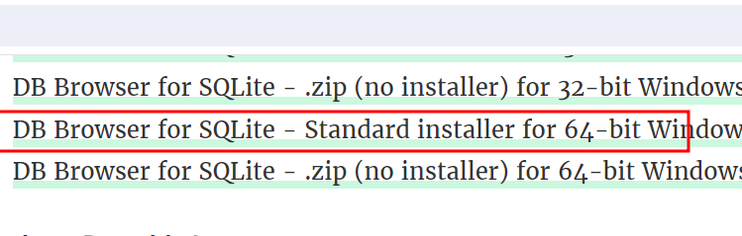
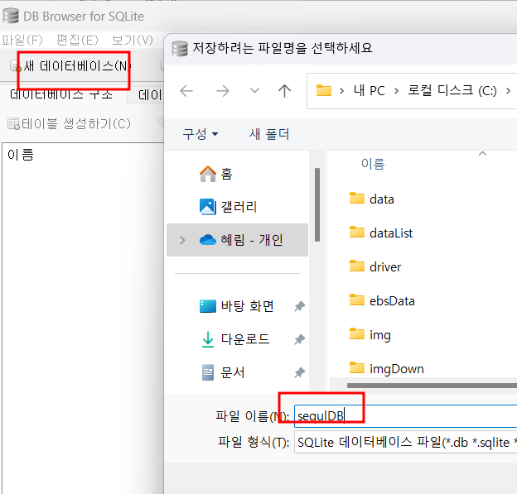
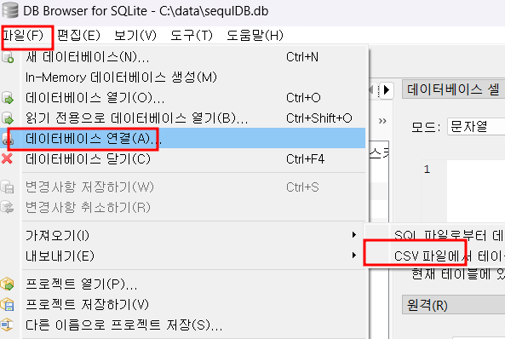
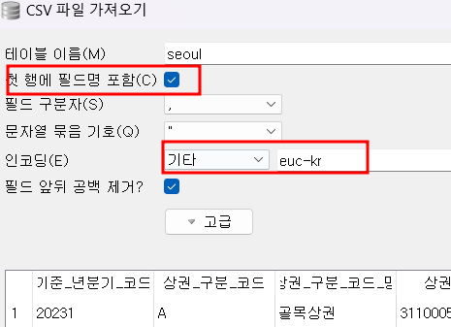

SQL LITE 설치하고 테이블 제작
https://sqlitebrowser.org/dl/
1
2
3
4
5
6
Db이름생성
seoulDB
파일-데이터베이스 연결-csv파일-seoul.csv
Euc-kr 타이핑

Slide 16
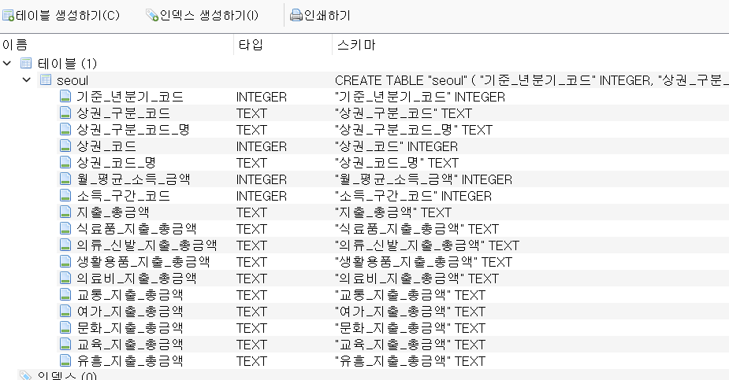
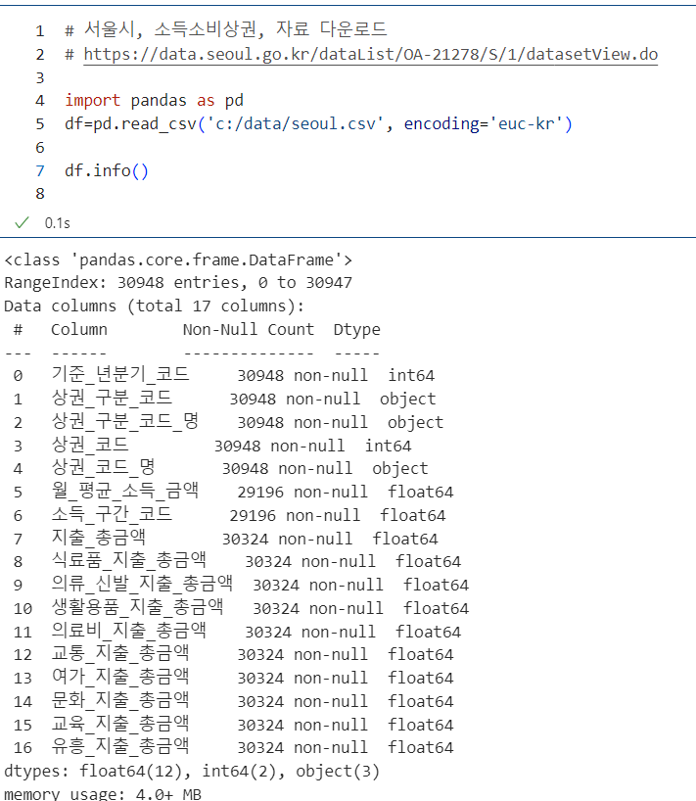
생성된 테이블 확인하기
데이터 베이스
파이썬 판다스

Slide 17
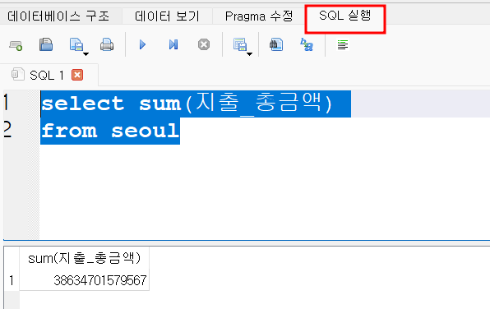
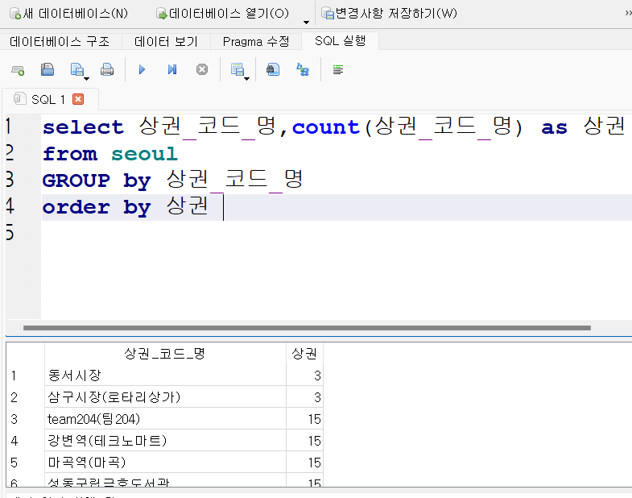
Sql 샘플
3
1
2번 타이핑,
대소문자, 들여쓰기,
줄간격 무시가능
Sqlite3에서는 대소문자를 구별하지 않으면 에러가 발생하기도함.

Slide 18
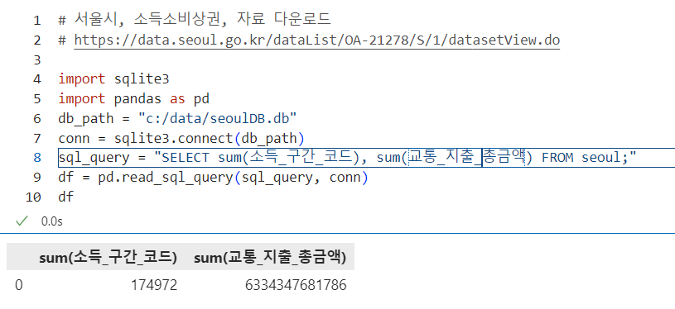
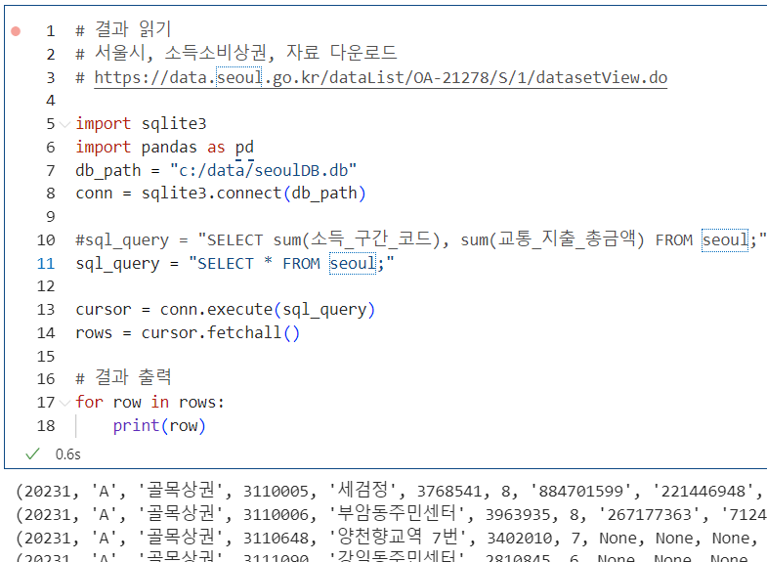
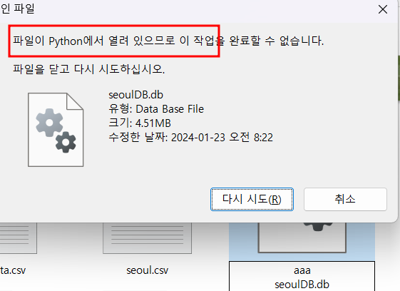
SQL 데이터를 파이썬에서 불어와 판다스로 처리하기
conn.close()
작업종료 메시지를 넣지 않으면 계속 연결되어 있게됨
파일명 수정등 불가

